Slide 1






YOUR LOGO
COMPANY NAME
PET FAMILY
宠物商店
因/为/爱/宠/而/开/始
Click here to add your explanatory text Click here to add your explanatory text Click here to add your explanatory text Click here to add your explanatory text Click here to add your explanatory text
汇报人：第三组

Slide 2

M
U
L
U
01
宠物介绍
02
前台功能
03
页面展示
04
后台及总结

Slide 3


YOUR LOGO
COMPANY NAME
宠物店介绍
“宠物店（pet shop）是专门为宠物提供宠物用品零售、宠物美容、宠物寄养、宠物活体销售的场所。其经营项目一般包括宠物用品超市、活体销售、宠物美容、宠物寄养、宠物医疗、宠物乐园、宠物摄影、待产养护。有时宠物店又等同于宠物用品店、宠物美容店、宠物寄存、宠物医院、宠物驯养等。”

Slide 4

数据库
数据库介绍
首先要进行数据库的创建，创建了一个宠物的数据库，然后分别建了鱼猫狗的表，然后对表添加数据，然后根据项目的需要对数据库添加不同的表和数据，有了数据库的创建才能更好的促进项目的进展，然后通过mvc链接到数据库促进项目的运行。

Slide 5

首页
首页是一个项目的主要页面，首页必须先登录才能进入到宠物的首页，如果没有这个用户，必须通过注册页面添加用户的信息才能进行登录，然后对首页的信息进行查看。
首页登录之后可以进行商品的选购，如果客户看中了自己的想买的东西，可以进行商品的购买，可以进入商品的详情页面更好地了解产品信息，然后客户选择自己喜欢的商品。

Slide 6
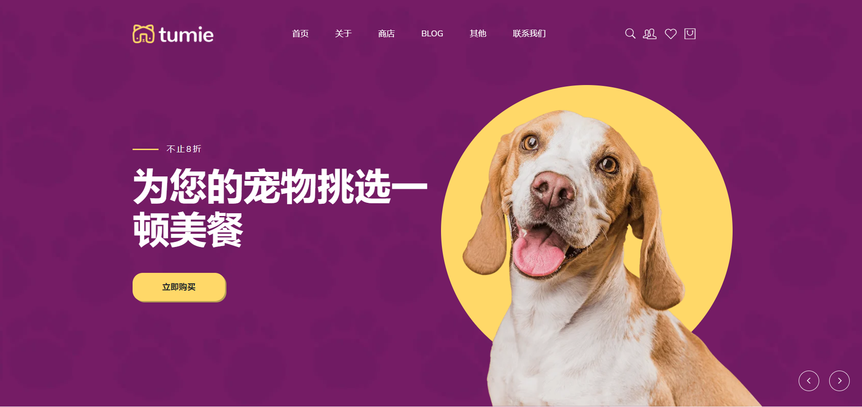

Slide 7
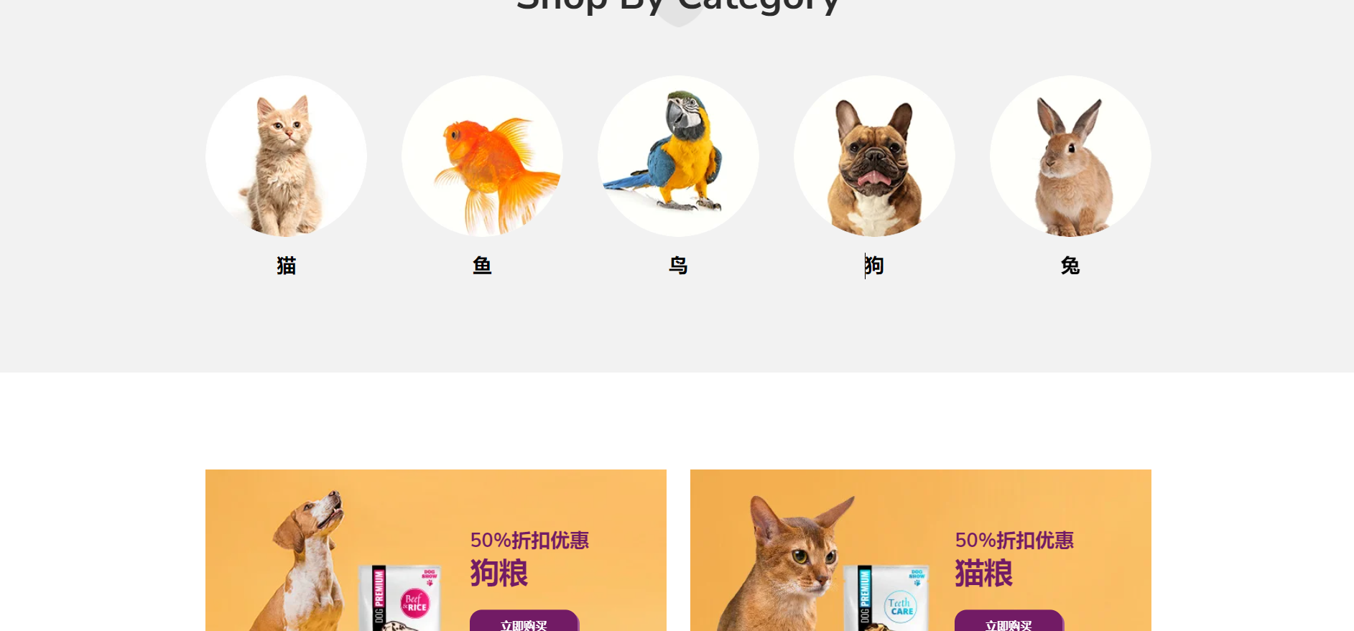

Slide 8
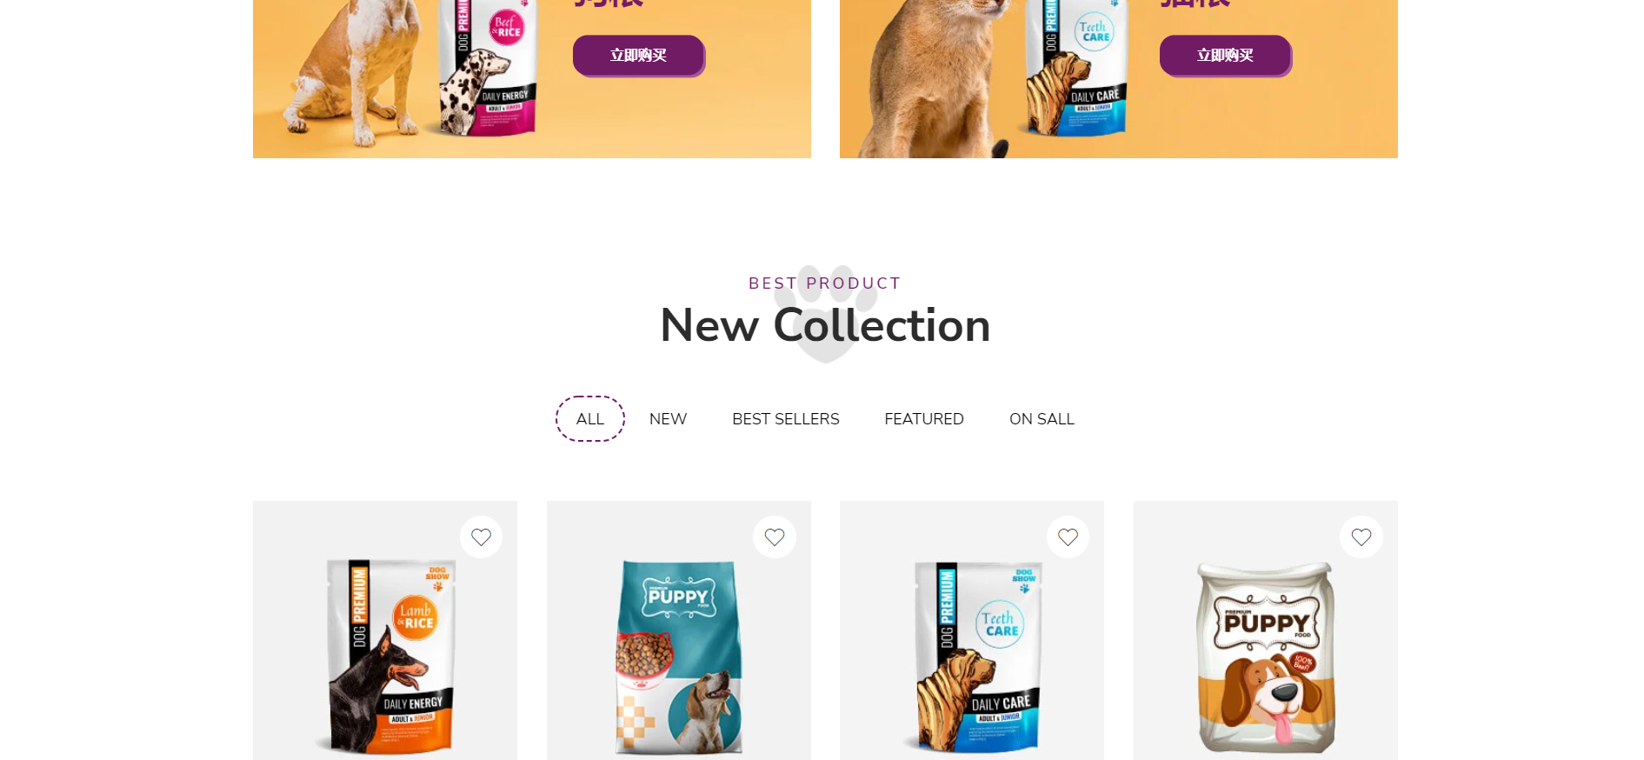

Slide 9


运行的三大关键
数据库的创建
创建MVC页面连接数据库
后台
创建View视图，通过Controller连接数据库
后台进行数据的添加，然后绑定数据对商品的信息进行增删。

Slide 10
Products页面
消费者通过首页的商品的编号进行购买，然后就会跳入到商品的详情页面，查看自己喜欢的物品并加入购物车。
1，进入商品的页面，消费者可以看自己需要买的产品
主要是产品的展示页面，可以让消费者看到一些想要的产品，然后进行购买
页面需要进行最基础的设计，然后更改里面基本控件，然后进行数据的绑定可以基本实现图片类容的展示

Slide 11
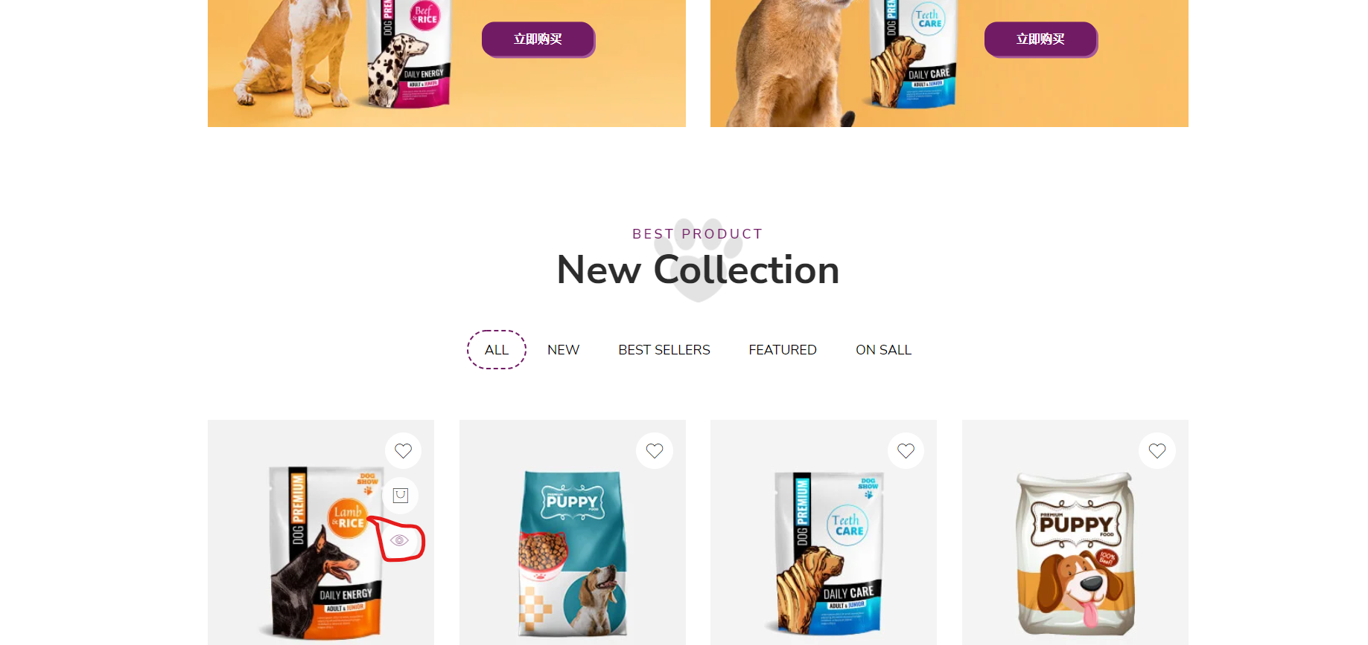
未登录点详情页面

Slide 12
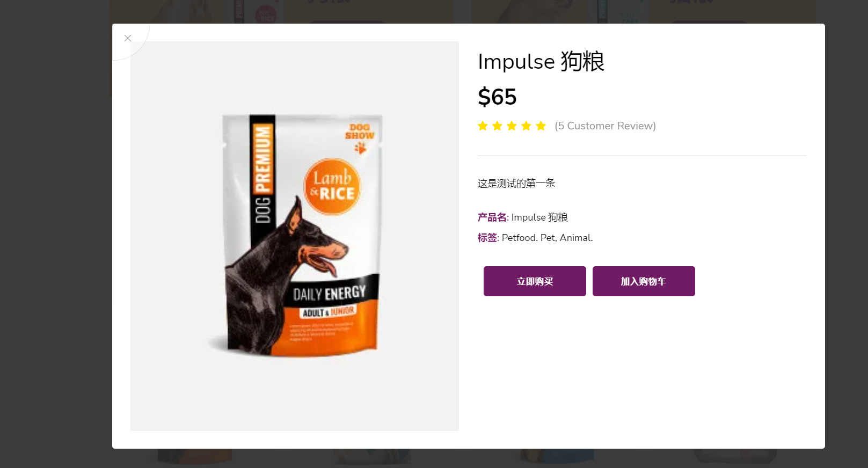

Slide 13
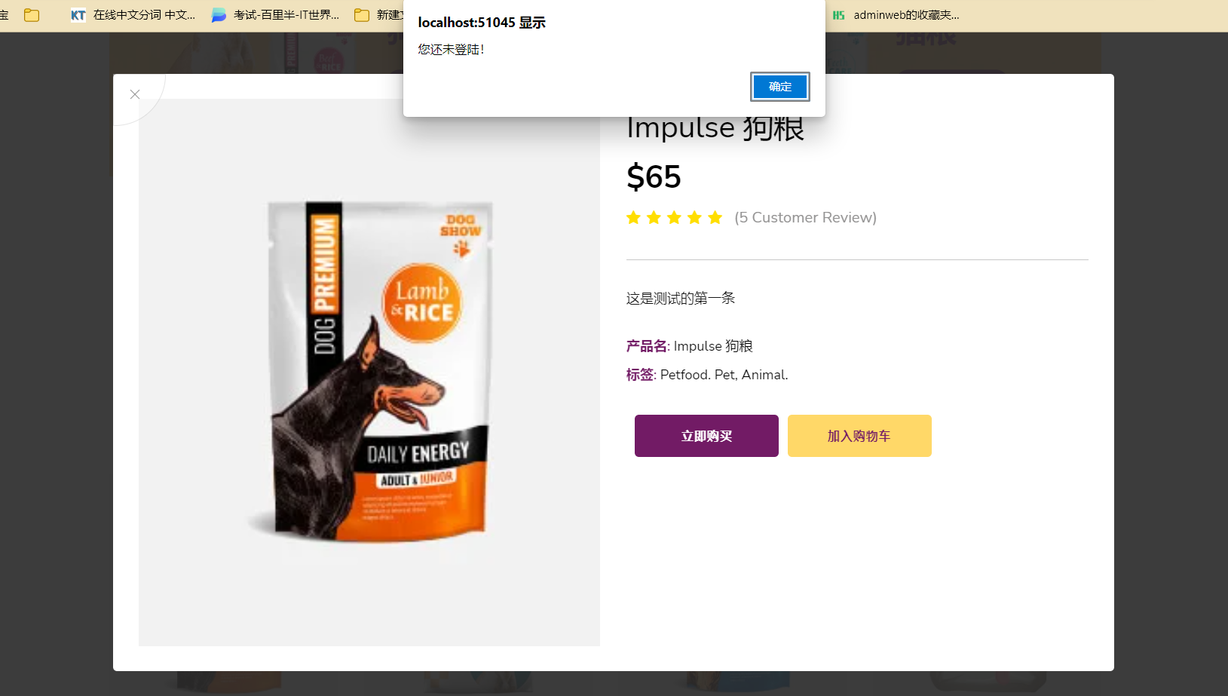
未登录无法加入购物车

Slide 14
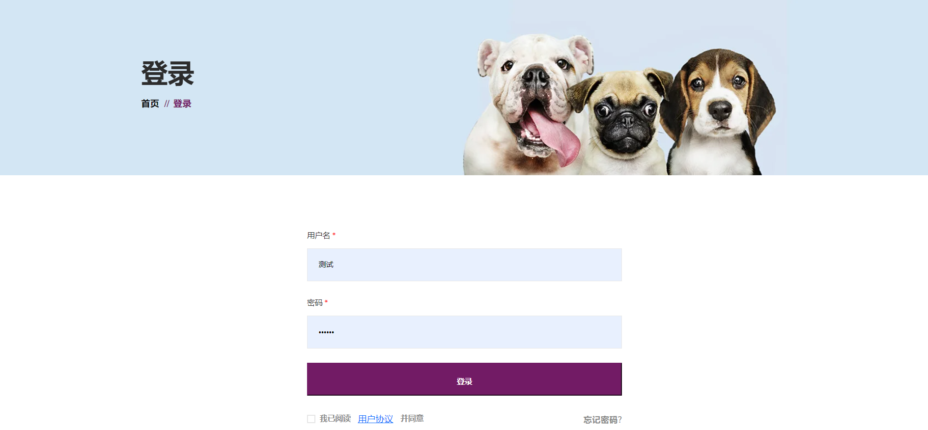

Slide 15
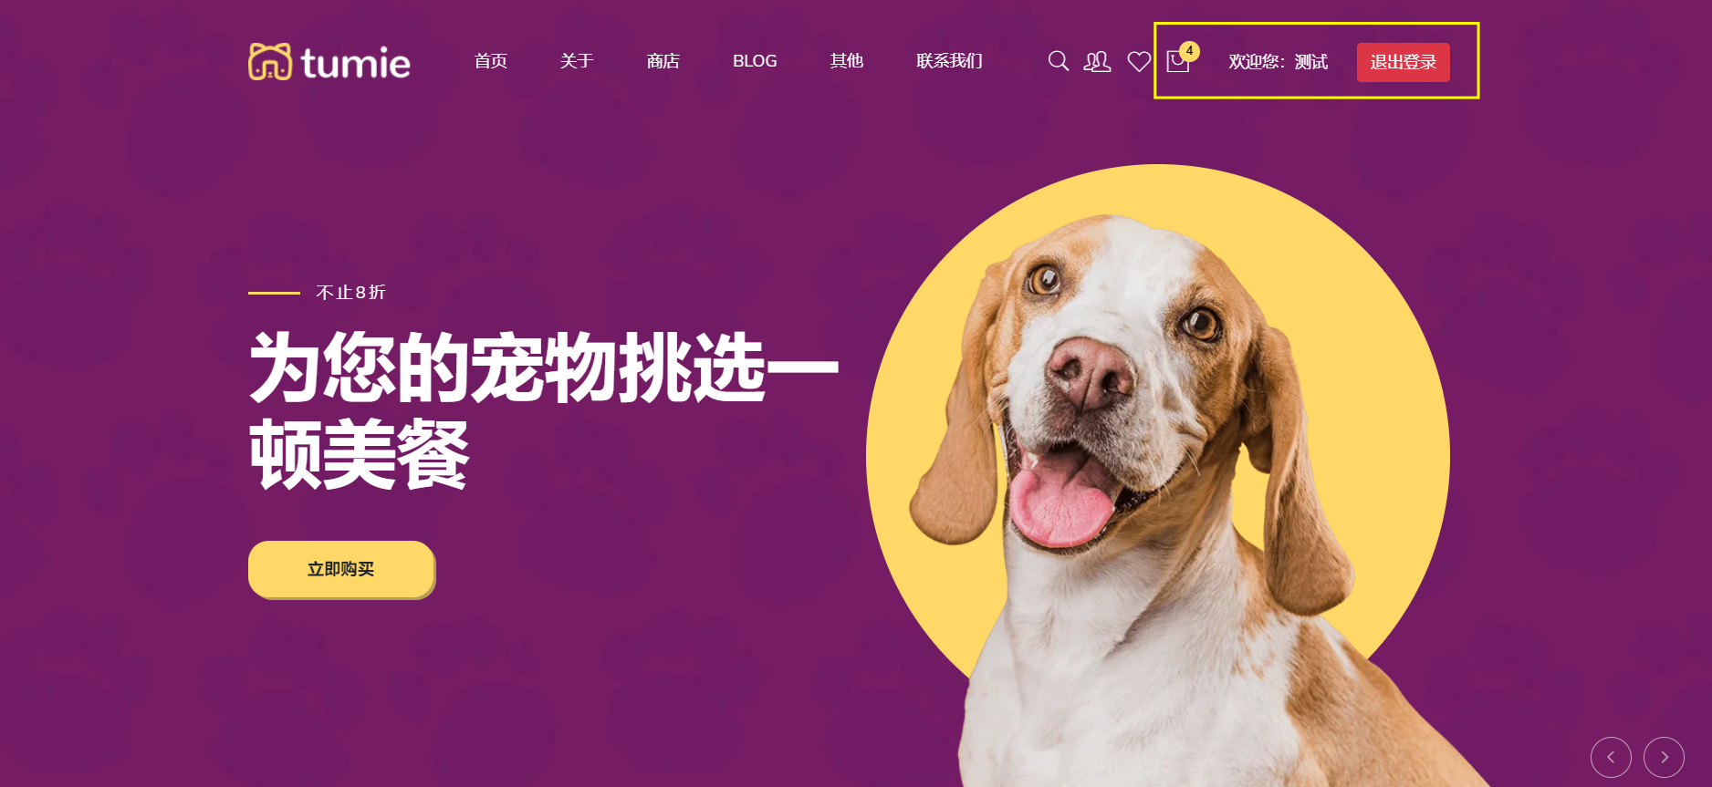
登录后页面

Slide 16
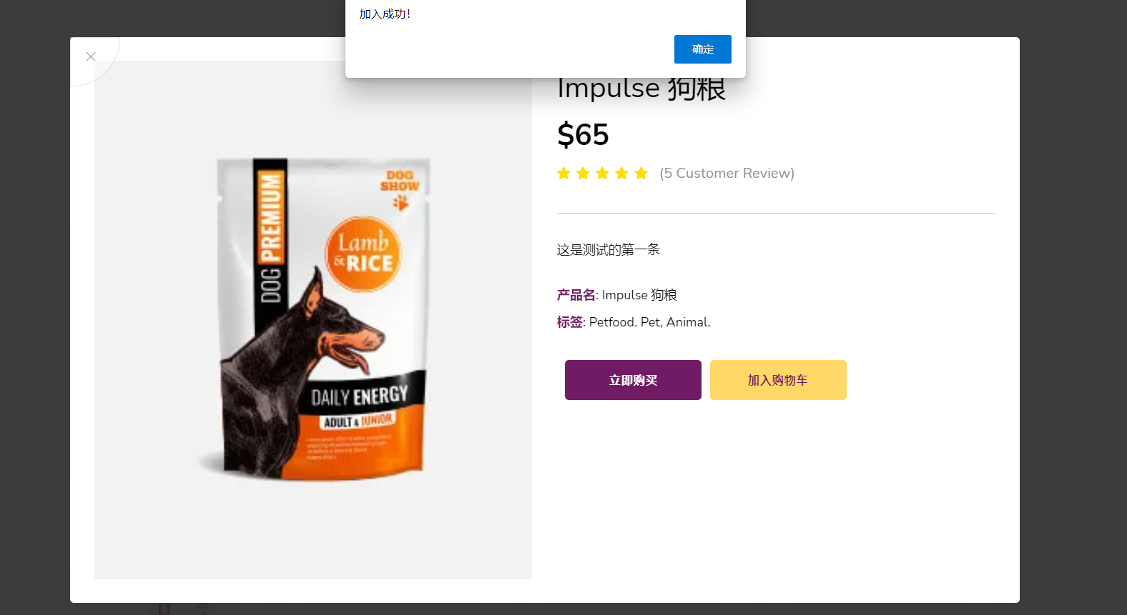
登录成功加入购物车页面

Slide 17
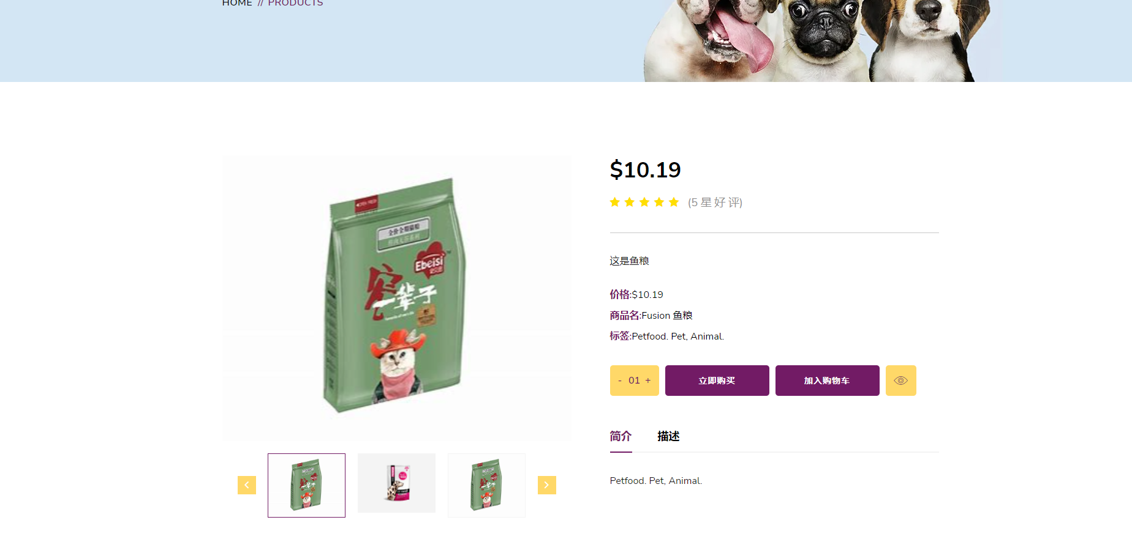
详情页面

Slide 18
YOUR LOGO
COMPANY NAME
页面介绍
Click here to add your explanatory text Click here to add your explanatory text Click here to add your explanatory text Click here to add your explanatory text Click here to add your explanatory text

Slide 19
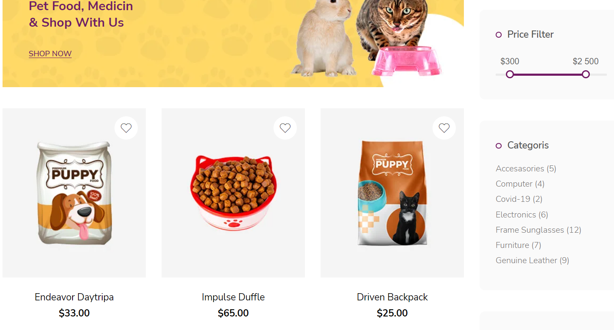

页面展示
商品详情页面
详情页内容主要有宝贝基本信息区、宝贝详情区、宝贝延伸区、自定义模块，这里的内容尤为关键，能影响客户看后是否购买。这个版块的内容要有产品展示、尺寸选择、颜色选择、场景展示、细节展示、搭配推荐、好评截图、包装展示等等，内容比较多，但是也要认真去做，客户是否转化这部分很关键。

Slide 20

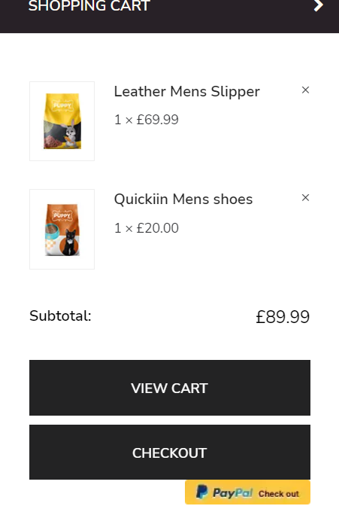
购物车
购物车可编辑商品的规格（图标注1）；编辑商品的数量（图标注2）；当商品缺货或者下架会自动状态变更，可一件清空失效商品（图标注3）；当一件商品同时参加多个优惠活动时，可更换参加的活动（图标注4）；批量编辑（红色框区域）将商品移入收藏或删除
二、批量结算功能
购物车最基本功能，帮助用户计算选中商品的总价、运费、优惠金额，批量支付。

Slide 21
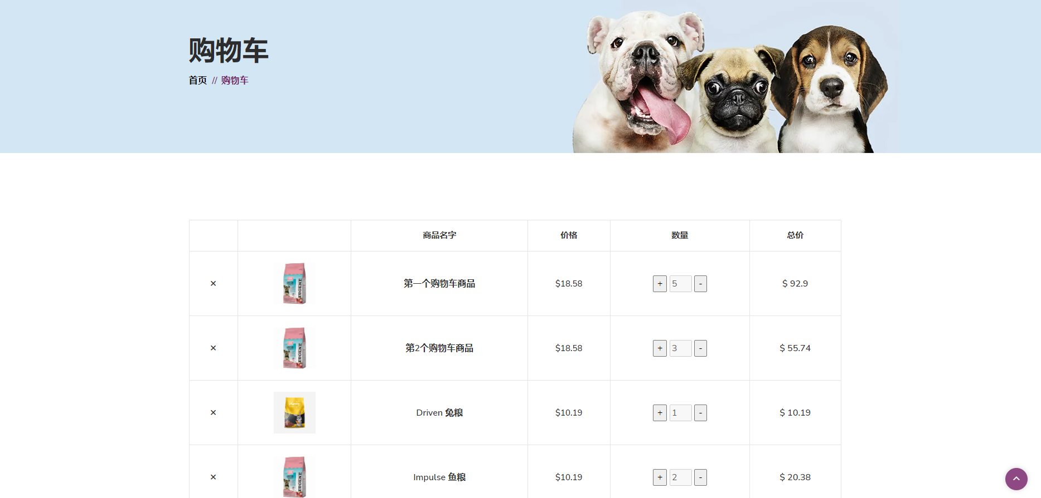
z购物车
购物车可编辑商品的规格（图标注1），购买一件或多件商品

Slide 22
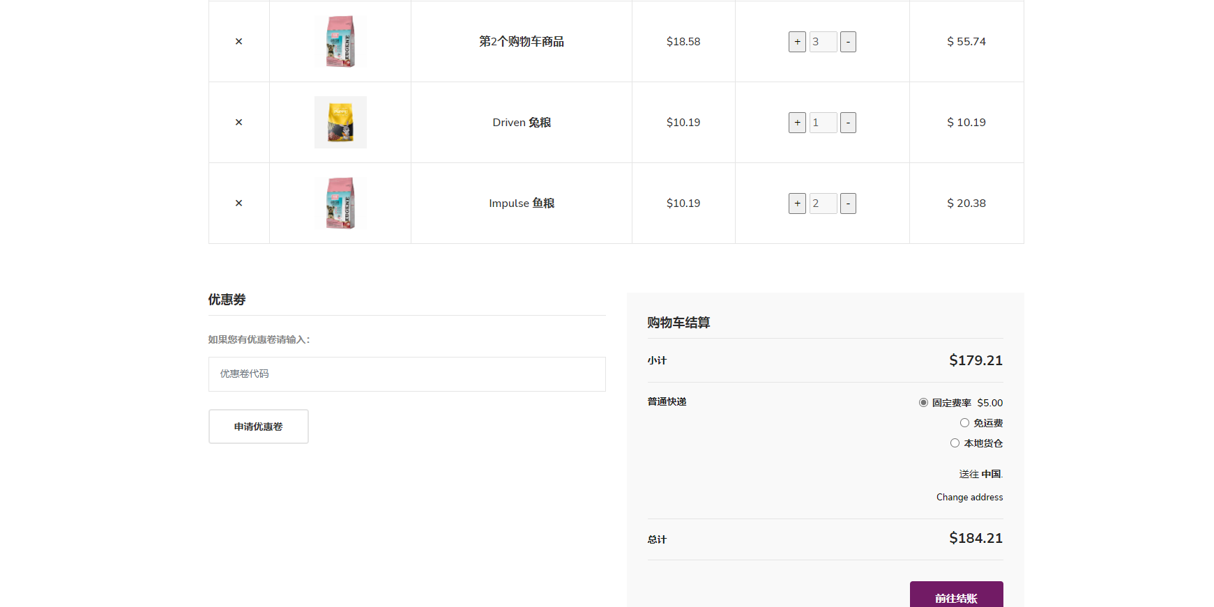
z购物车
在购物车页面也可以去结算

Slide 23
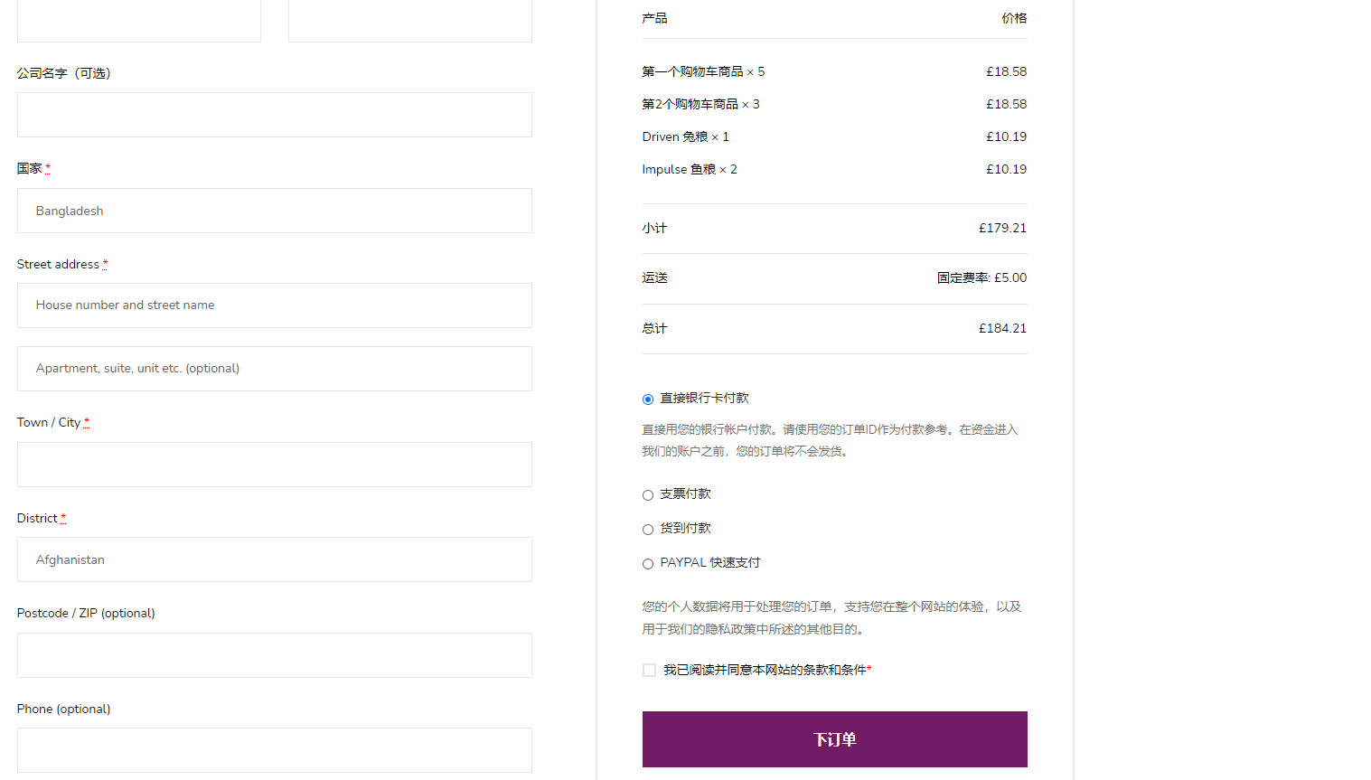
z购物车
结算页面

Slide 24
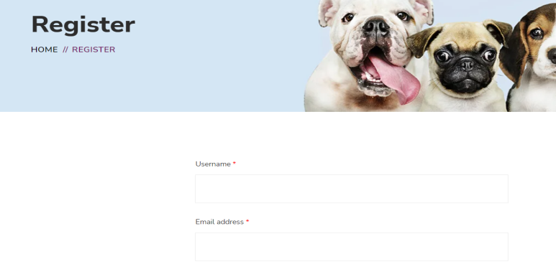
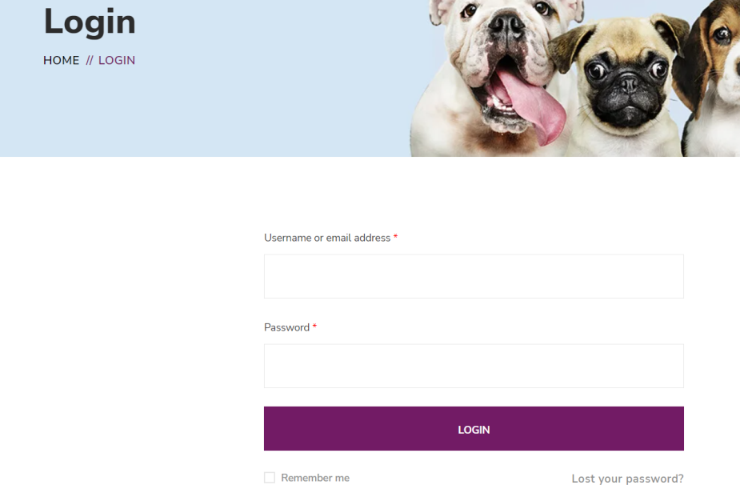

登录注册
所谓登录页面，就是访客从搜索引擎上的特定关键词来到我们网站的一个特定页面。登录页面对于电子商务网站来说，是极其重要的，当一个访客在搜索引擎搜索一款产品而来到你网站的时候，如果那个登录页面没有用户想要的信息，那么他会毫不犹豫选择离开
为了能给用户留下好印象 网站注册页面设计的好坏,会直接影响用户对于网站的印象。
因为当用户在进行网站注册时,脑中还没对网站形成一个十分深刻的印象和认识,留下一个非常不错的印象

Slide 25
YOUR LOGO
COMPANY NAME
后台及总结
Click here to add your explanatory text Click here to add your explanatory text Click here to add your explanatory text Click here to add your explanatory text Click here to add your explanatory text

Slide 26
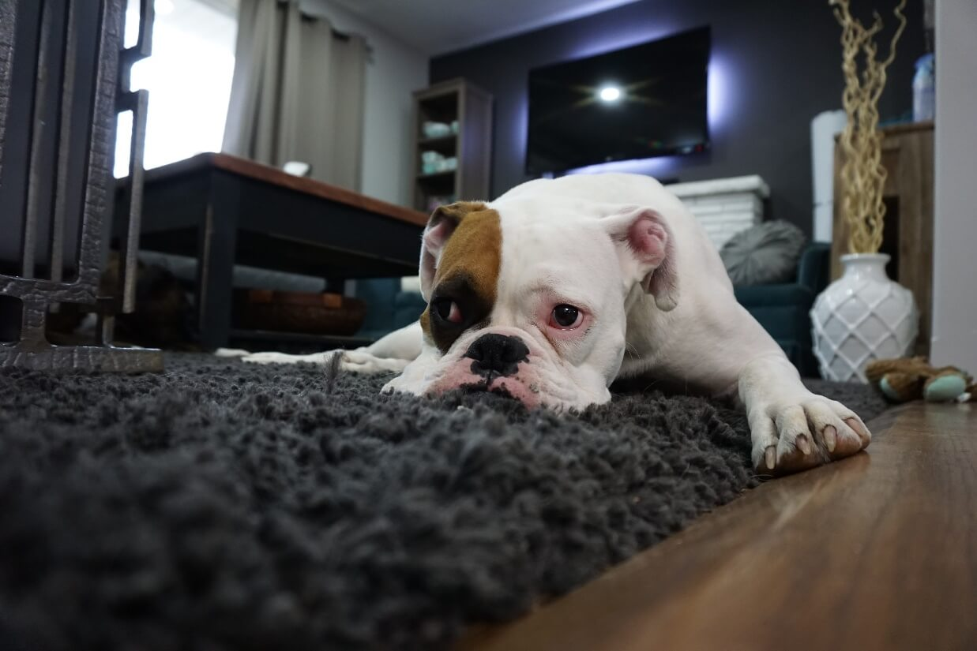
后台介绍
网站后台管理系统主要是用于对网站前台的信息管理，如商品、用户、更新、删除等操作，同时也包括会员信息、订单信息、访客信息的统计和管理。简单来说就是对网站数据库和文件的快速操作和管理系统，以使得前台内容能够得到及时更新和调整。
。

Slide 27
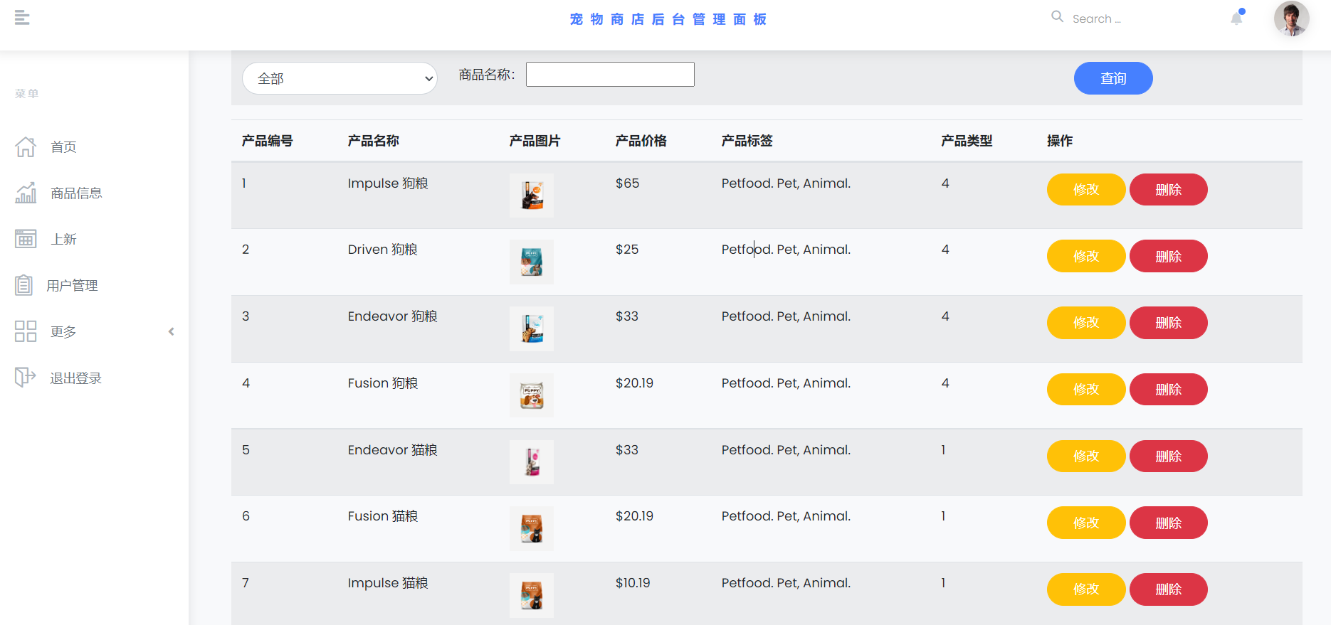
商品后台功能
1
后台的功能是对前台的一个基本操作，能够查询到数据库的所有表，对数据库有着一定的更新与修改。

Slide 28
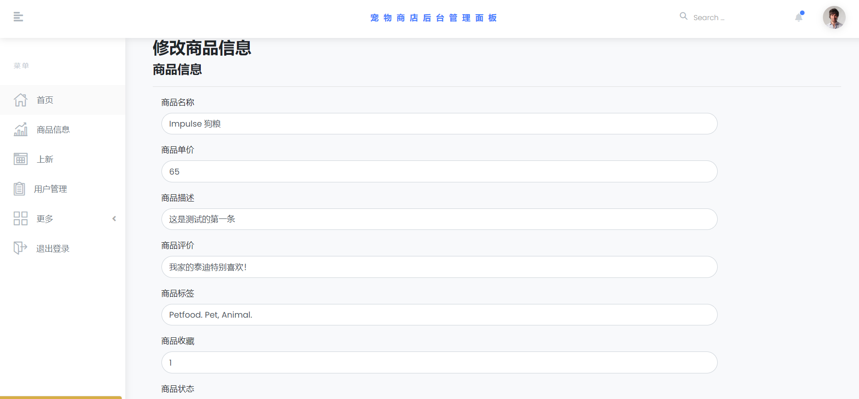
目标
把项目完善的更好。一个项目的成功并不容易也让我们学到了好多知识
项目在一个星期的共同努力下也差不多完成了，部分功能还没完善好，后期会慢慢完善，把项目做得更加优秀希望我们做得项目能够得到大家的认可，从而 实现更好地经济效益，从而更好地激励着我们上进。
。

Slide 29
商品后台功能
2
管理用户信息

Slide 30
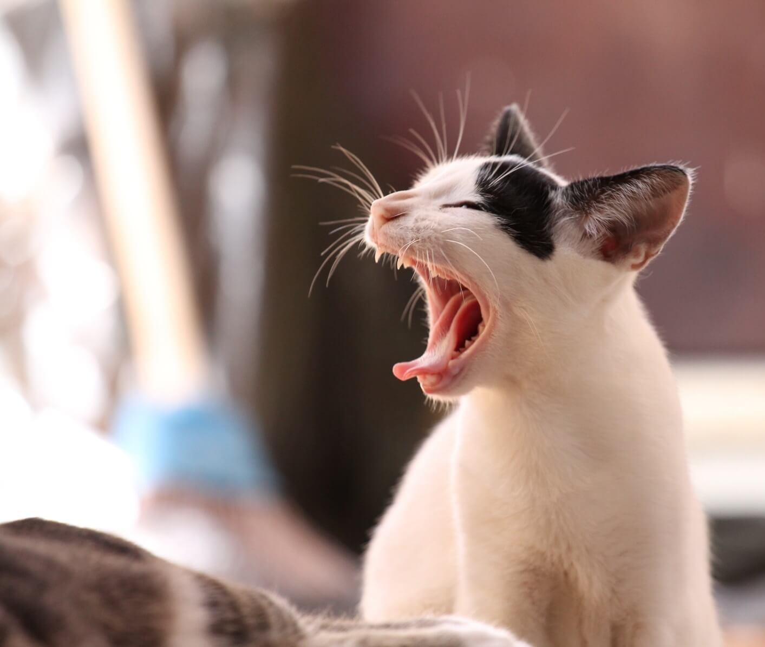
总结
虽然本次项目完成的不是很好，一些功能没有更好的实现出来，我们组会通过共同的努力，向老师和同学们请教，把项目的各个功能实现的更好，完成的更加完整，把这个项目做得更好。
通过项目的制作，我们还有很多不足之处，在接下来专业我们组会更加的努力学习，提高我们组的实力，在老师和同学们带领下把这个项目完成的更好！！！
宠物

Slide 31
YOUR LOGO
COMPANY NAME
PET FAMILY
宠物店商店
因/为/爱/宠/而/开/始
Click here to add your explanatory text Click here to add your explanatory text Click here to add your explanatory text Click here to add your explanatory text Click here to add your explanatory text
感谢您的观看!

